Slide 1




人工智能核心能力培养 — Lecture 02 从动态规划到机器学习 From Dynamic Programming To Machine Learning The Kernel Ability For Artificial Intelligence
高民权

Slide 2

review
1. 什么是人工智能 what’s the artificial intelligence
2. 关于人工智能的不同观点和方法 the difference artificial intelligence methods
3. 如何成为一个良好的ai工作者 how could you become a good ai engineer
Today:
1. 什么是优化问题 optimization problem
2. 动态规划 dynamic programming (coding)
3. 梯度下降 gradient descent (coding)
4. 什么是机器学习 machine learning
5. 特征、模型和预测 feature、model、predicate
6. 什么是向量距离vector distance (coding)
7. k-means聚类 (coding)

Slide 3
对于同学建议的回应 response to suggestions
1.参考资料和书籍:
Solution: https://github.com/computing-intelligence/References
2. 答疑课程和一对一交流课程
Solution: 助教每周答疑，民权老师每两周直播答疑
3. 关于阶段性项目练习
Solution: 从第二节课开始实战练习就会逐渐增多
4. 希望多讲一些和面试、工程实战相关的问题
Solution：尽量做到每节课都有一个相关企业实战案例分享
5. 希望能有最新的产业问题
Solution：从下一周开始，每两周邀请一名产业、科研界的工作人员和大家分享
6. 代码、课件希望能提前上传
Solution：从第三节课开始，至少提前两天上传代码+ppt

Slide 4

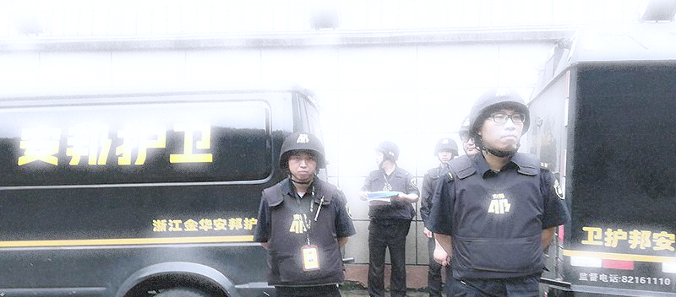
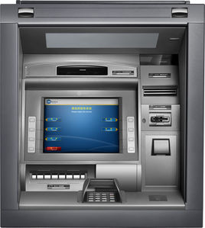
从一个真实的例子讲起

Slide 5
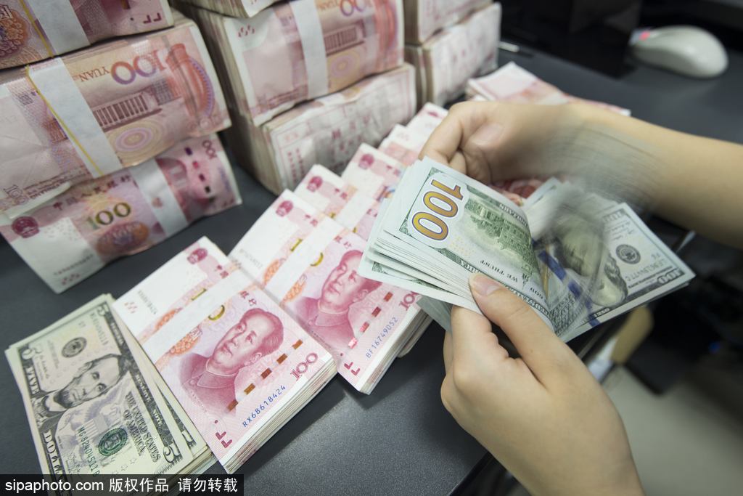
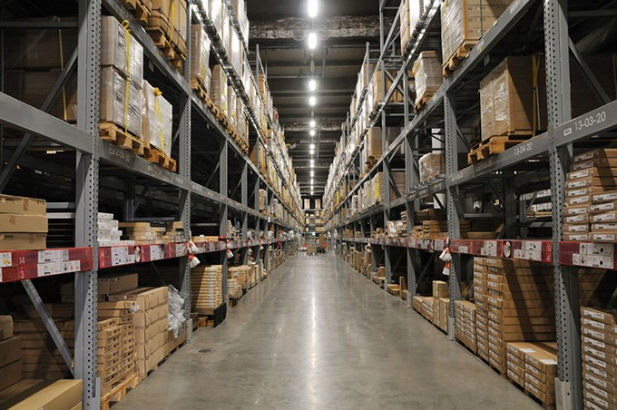
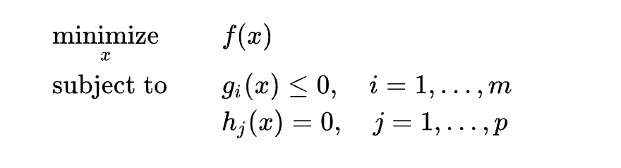
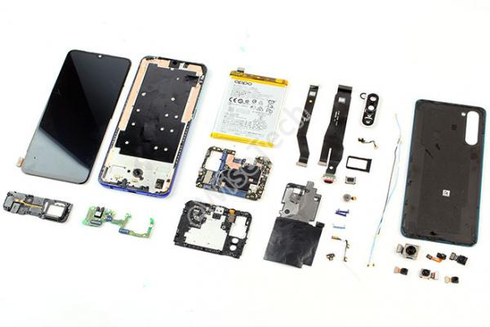

还有很多类似的例子
1. 对于一家公司而言，手里的钱是有限的，如何把这些金额分配到不同的项目组中？
2. 如何选取合理的存货地点，货仓里的不同位置应该放哪些商品？
3. 制造一部手机，如何选取合理的元器件成本从而达到最优利润？
4. 物流、航空业、交通、外卖配送如何让用户满意度最高？
Optimization 优化问题

Slide 6
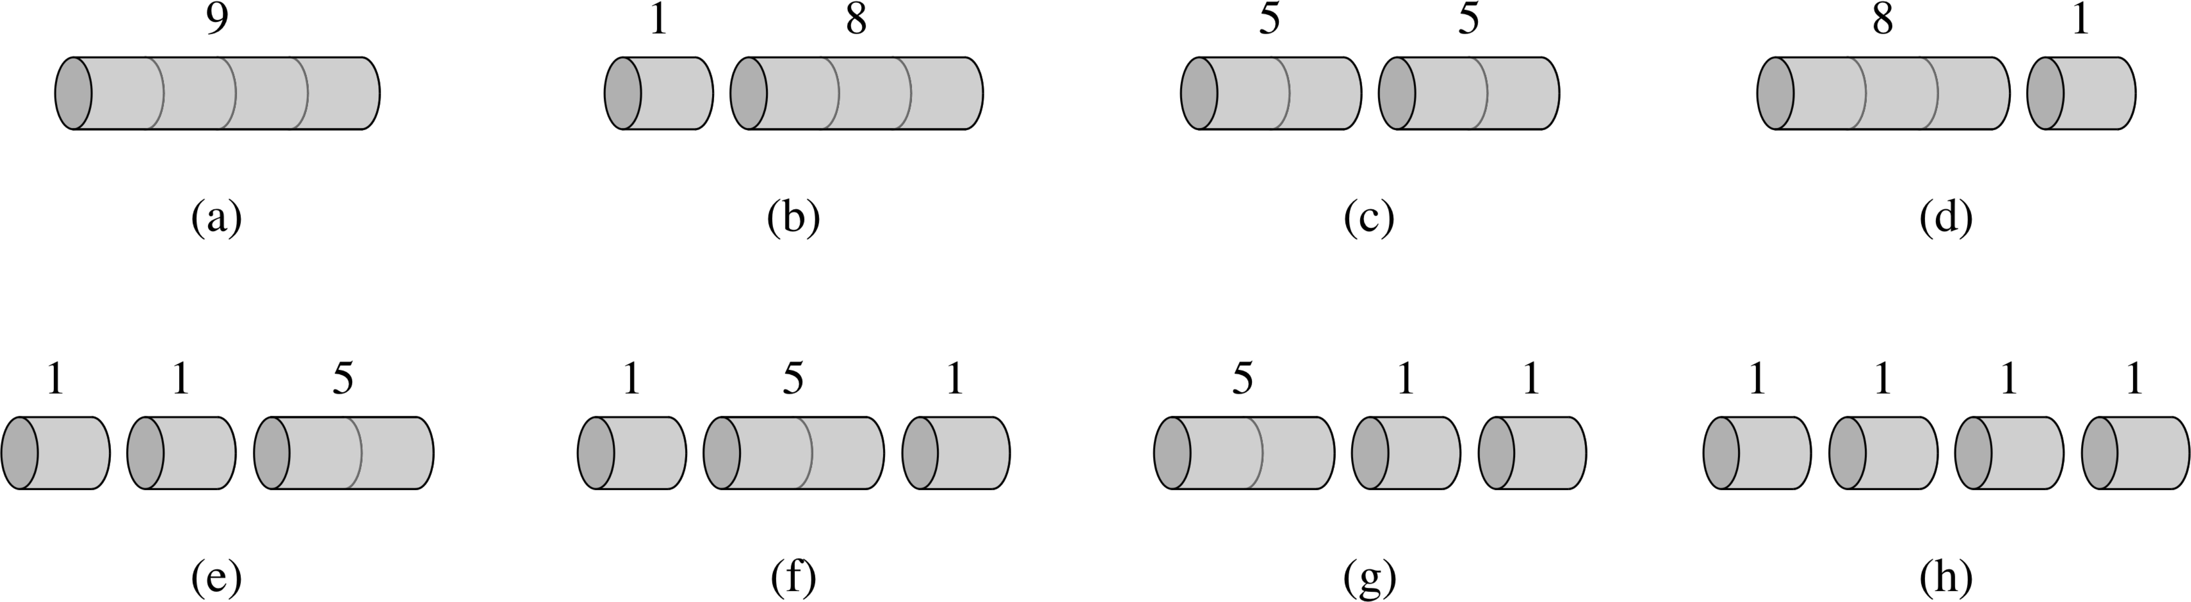
A simple optimization example: Cut rod problem
长度 | 1 | 2 | 3 | 4 | 5 | 6 | 7 | 8 | 9 | 10 | 11
价格 | 1 | 5 | 8 | 9 | 10 | 17 | 17 | 20 | 24 | 30 | 33

Slide 7
Progrmming – 02-01
>>Rod cutting problem

Slide 8
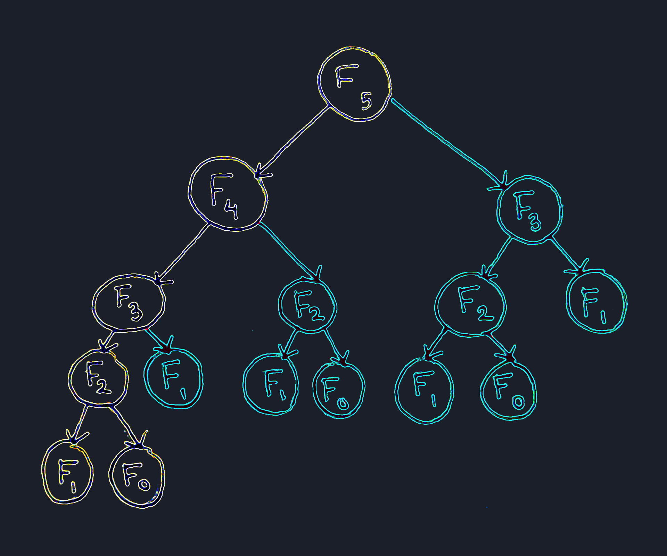
Dynamic programming
1. 识别子问题 sub-problems dividing
2. 识别子问题中的重叠特点 over-lapping sub-problem
3. 存储子问题的答案 cache sub-solutions
4. 合并问题答案 combine solutions
5. 解析答案 parse solutions

Slide 9
If … Dynamic programming
1. 限制条件极其多（上万个）
2. 问题分解及其复杂（难以识别子问题）
3. 子问题拆解极多（时间复杂度太高）
怎么办？

Slide 10


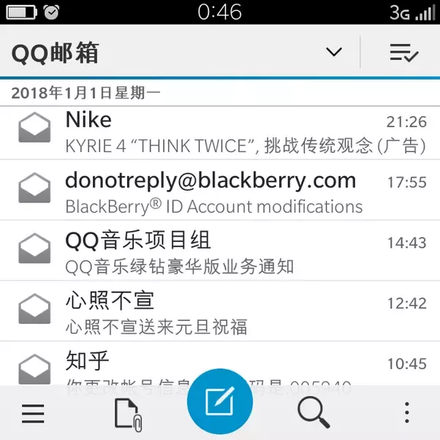


Machine learning
$\vec{man}$= [
1.73
18000
1
00010
28
]
$\vec{email}$= [
213
1
27
0
]

Slide 11



0.75
Regression
Supervised Learning
监督式学习
1 / -1
Binary Classification
$\vec{man}$= [
1.73
18000
1
00010
28
]
$\vec{email}$= [
213
1
27
0
]
(0.2, 0.7, 0.1)
Multiclass Classification
$$f_{1}$$
acttion1, action2, … actionN
Sequence Learning
1
2
3
4
Rank
3
2
4
1
Talk about the applications of different
machine learning types

Slide 12
















$$\vec{man1}$$
$$\vec{man2}$$
$$\vec{man3}$$
$$\vec{man4}$$
$$\vec{man5}$$
$$\vec{man6}$$
$$\vec{man7}$$
$$\vec{man8}$$
Unsupervised Learning
非监督学习
也叫做聚类（cluster）
F(x)
$$\vec{man9}$$
$$\vec{man10}$$
$$\vec{man11}$$
$$\vec{man12}$$
$$\vec{man13}$$
$$\vec{man14}$$
$$\vec{man15}$$
$$\vec{man16}$$

Slide 13
New
Data
特征提取
Feature extractor
Framework 机器学习的通用框架
x
Observed
Data
特征提取
Feature extractor
向量
vector
学习
Learning
f
X1 = [0.1, 0.21, 0.33, 0.98]
Y1 = [0, 0, 1]
Gradient Descent
X2 = [0.23, 0.98, 0.33, 0.98]
Y2 = 0, 1, 0]
y
X3 = [0.143, 0.87 0.1 0.98]
Y3 = [1, 0, 0]
What’s the difference of Supervised Learning and Unsupervised Learning?

Slide 14
Progrmming – 02-02
>>Gradient Descent

Slide 15
Cluster Problem
一个实际的问题：
淘宝国际上经常有境外人员从国外销售违禁违法物品，国家要求这些东西全部下架，
但是这些人员会更换物品的名字。
例如：
枪支：狗子
赌博账号：米料
毒品：野狼
这些我们成为“暗语”，但是我们只知道10 – 30个暗语，所以找到的内容非常有限….

Slide 16
选取部分淘宝商品描述
New
Data
特征提取
Feature extractor
将文本向量化（最简单的方式是tf-idf）
x
将文本进行聚类
Observed
Data
学习
Learning
特征提取
Feature extractor
向量
vector
f
按照已知“暗语”定位商品类别
y
获得该商品类别中词汇频率远高于正常词汇分布的单词

Slide 17
选取部分淘宝商品描述
New
Data
特征提取
Feature extractor
非常重要的两个经验
1. 算法工程师最重要的不是记住了多少算法，
而是能把实际问题抽象成算法问题，然后得到答案的能力
2. 机器学习方法很多时候是作为整个项目的一部分，单靠机器学习很难解决完整项目
将文本向量化（最简单的方式是tf-idf）
x
将文本进行聚类
Observed
Data
特征提取
Feature extractor
向量
vector
学习
Learning
f
按照已知“暗语”定位商品类别
y
获得该商品类别中词汇频率远高于正常词汇分布的单词

Slide 18
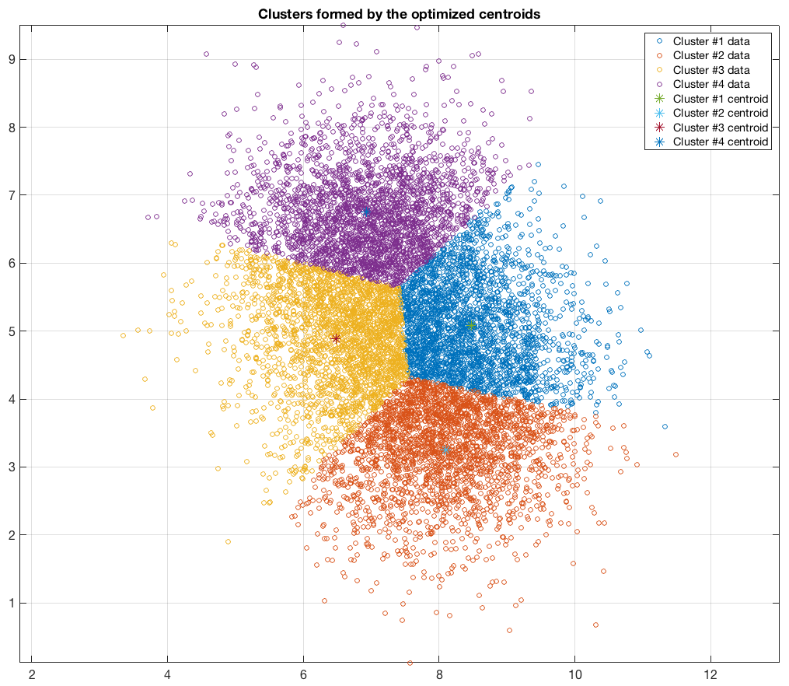
First – Machine Learning Algorithm
第一个机器学习算法
K-means clustering
Driven by two examples:
为中国省会设置能源中心
新闻自动进行归类

Slide 19
Progrmming – 02-03
>> 省会能源中心设置，基于k-means

Slide 20
Homework
1. 复现课程代码（动态规划，省会能源中心，文本聚类）
2. 浅谈如何提升算法工程师将现实问题抽象解决的能力？机器学习只能解决部分问题，或者我们需要只是机器学习整体过程中的部分功能，这给我们什么启示？
3. XX (需要张毓补充)

Slide 21
Progrmming – 02-04
>>文本聚类，基于tf-idf和k-means

Slide 22
Next lecture

